Slide 1
Arduino USB
Juan Carlos Blanco
Jackeline Bonilla
Dennis Campos

Slide 2

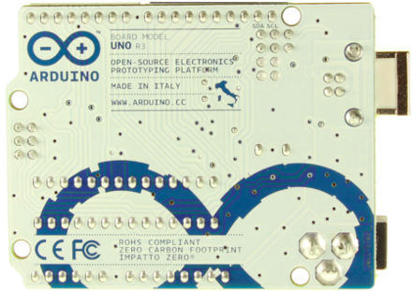
Agenda
Qué es Arduino?
Ambiente de Programación Arduino
Ventajas
Debilidades
Requerimientos
Ejemplo práctico

Slide 3
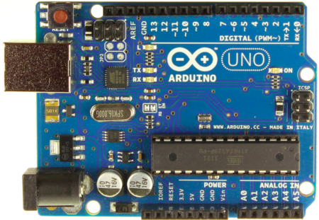
Qué es Arduino?
Arduino es una plataforma de hardware libre, basada en una placa con un microcontrolador y un entorno de desarrollo, diseñada para facilitar el uso de la electrónica en proyectos multidisciplinares.
Arduino UNO: Consta de 14 entradas/salidas digitales configurables que operan a 5 voltios

Slide 4

Ambiente de Programación Arduino
El ambiente de programación
está escrito en Java.
Está basado en software open source como AVR C

Slide 5
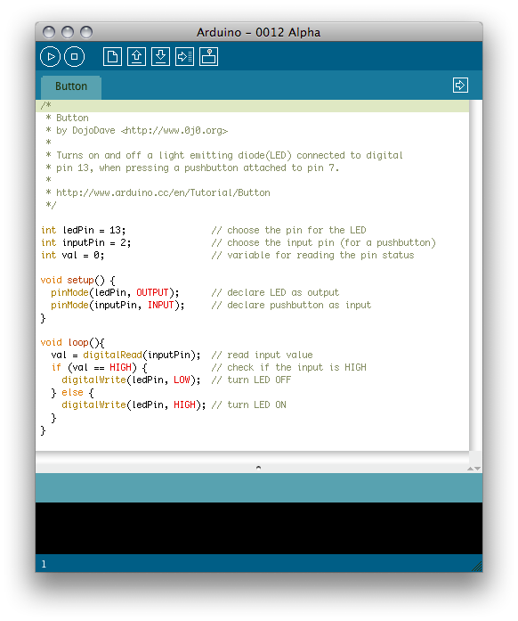
Ambiente de Programación Arduino
Subir el código al arduino es muy fácil, sólo se necesita un cable usb y el IDE se encarga de compilar el programa y cargarlo en la memoria del arduino.

Slide 6
Ventajas
Asequible: Las placas Arduino son más asequibles comparadas con otras plataformas de microcontroladores.
Multi-Plataforma: El software de Arduino funciona en los sistemas operativos Windows, Macintosh OSX y Linux.
Entorno de programación simple y directo: El entorno de programación de Arduino es fácil de usar para principiantes y lo suficientemente flexible para los usuarios avanzados.

Slide 7
Ventajas
Software ampliable y de código abierto: El software Arduino está publicado bajo una licencia libre.
Hardware ampliable y de código abierto: Arduino está basado en los microcontroladores ATMEGA168, ATMEGA328, ATMEGA1280. Los planos de los módulos están publicados bajo licencia Creative Commons.

Slide 8
Debilidades
No ofrece simulación con software IDE.
Requiere conocimientos en programación.

Slide 9
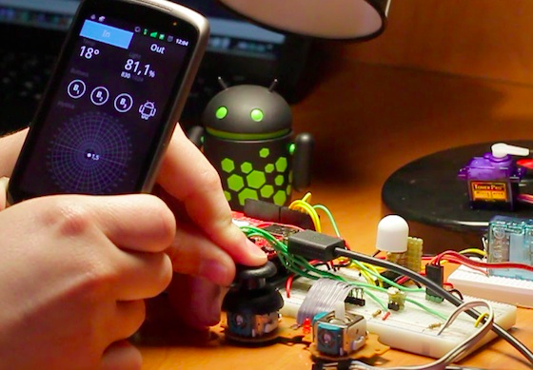
Requerimientos para utilizar con Android
Un arduino
Una USB Host Shield.
Un teléfono o
dispositivo Android.
Android versión 1.5+ para utilizar MicroBridge y 2.3.4 para utilizar el ADK

Slide 10
Precios
Kit básico arduino UNO (cables, protoboard, cable usb) $36
http://www.amazon.com/Starter-Kit-Newsite-Uno-Breadboard/dp/B0051QHPJM/ref=sr_1_1?ie=UTF8&qid=1352234702&sr=8-1&keywords=arduino+kit
Arduino USB Shield : $ 25
http://www.amazon.com/SparkFun-USB-Host-Shield/dp/B004G4ZKEW/ref=sr_1_2?s=electronics&ie=UTF8&qid=1352234746&sr=1-2&keywords=arduino+USB+Shield
Dispositivo android: precio variable

Slide 11
MicroBridge
Es una implementación del Android Debug Bridge (ADB) para microcontroladores. Permite a los dispositivos android comunicarse directamente con host USB.
Utilizando sockets TCP es posible establecer comunicación bidireccional entre un Arduino y un dispositivo Android. La aplicación Android escucha en un puerto, y el Arduino se conecta a ese puerto a través del ADB.

Slide 12
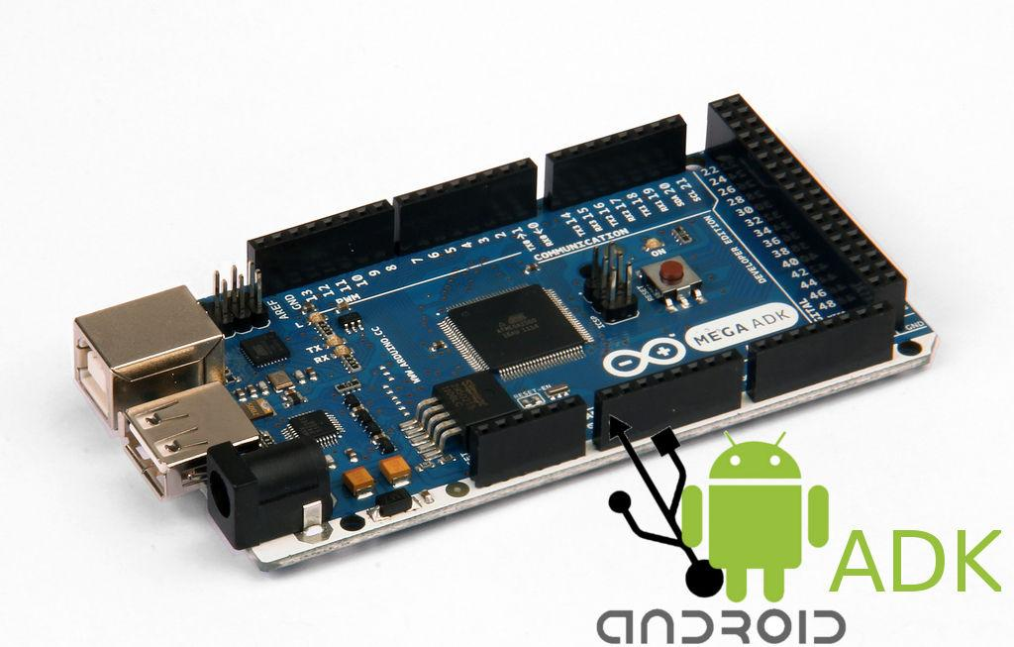
ADK
El ADK (Android Accessory Development Kit) es un sistema de integración con accesorios de hardware para los dispositivos Android basado en Arduino.El ADK esta compuesto por:
"ADK Board"
"ADK Shield"
Software

Slide 13
ADK
Es posible utilizar un Arduino y un USB Host Shield, y aprovechar el software del ADK para establecer la comunicación entre arduino y android.
En el ADK 2012, las conexiones USB están encapsuladas en la clase UsbConnection. Esta clase levanta un BroadcastReceiver que se encarga de escuchar los eventos USB

Slide 14
Pasos para comunicar Android con Arduino
Paso 1: Configurar el entorno de desarrollo
Paso 2: Instalar el API que soporta el ADK
Paso 3: Configurar ADK y librerías
Paso 4: Crear proyecto y ejecutarlo en el teléfono

Slide 15
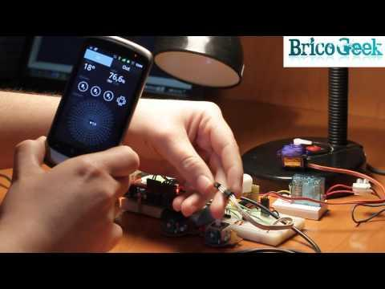
Ejemplos

Slide 16
Referencias
http://developer.android.com/tools/adk/adk2.html
http://developer.android.com/tools/help/adb.html
http://code.google.com/p/microbridge/
http://www.arduino.cc/en/Reference/HomePage
http://mitchtech.net/android-arduino-usb-host-temperature-light/
http://blog.bricogeek.com/noticias/arduino/el-adk-de-google-en-un-arduino-uno/

Slide 17

Muchas Gracias

